Slide 1
У нас всё получится!
Маргарита Александровна Ченская, учитель биологии

Slide 2
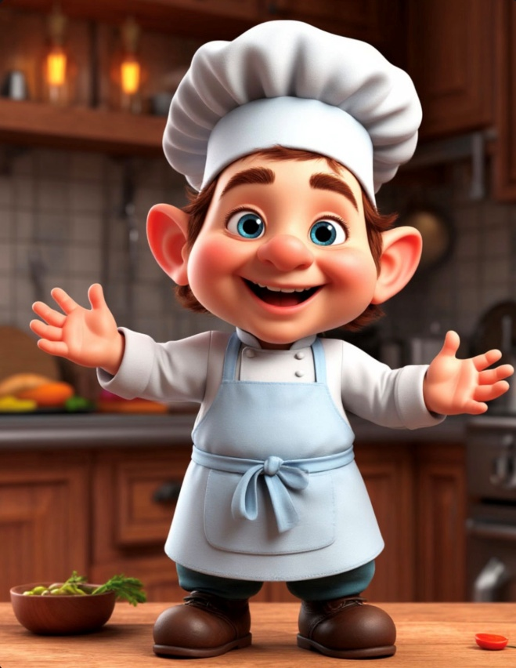

Дорогой друг!
Я – новый повар в школьной столовой, помоги, пожалуйста, разобраться с рецептом теста для булочек!
Мне не понятно, какую воду нужно использовать для разведения дрожжей: ледяную или тёплую? Нужно ли добавлять соль для активации? Может, лучше сахар? Или ничего не добавлять?
Выясни лабораторным способом, как правильно подготовить дрожжи, чтобы тесто было действительно пышным, а булочки – мягкими и вкусными!
Запишите свои рекомендации:

Slide 3
Деление клеток дрожжей зависит от благоприятных условий.
Чем лучше условия, тем больше количество клеток.

Slide 4
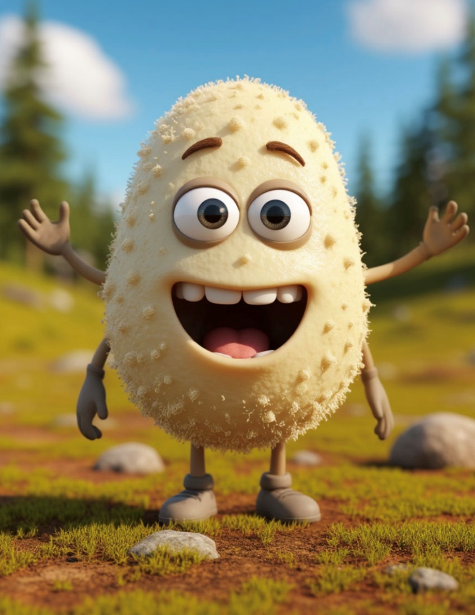
Журнал лабораторных исследований по теме «Дрожжи»
Цель работы: выяснить оптимальные условия для существования дрожжей

Slide 5
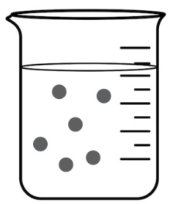
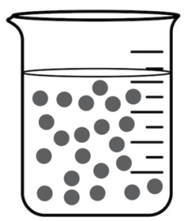
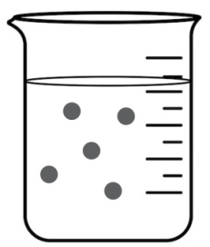
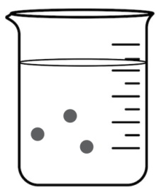
Факт: количество клеток дрожжей больше там, где оптимальнее условия
дрожжи
Тёплая вода
№1
дрожжи
Тёплая вода
сахар
№2
дрожжи
Тёплая вода
соль
№3
дрожжи
Ледяная вода
№4
Вывод: для лучшего деления клеток дрожжей необходимы следующие оптимальные условия:

Slide 6
Наши рекомендации:
Развести дрожжи в _______________________воде.
Тщательно перемешать.
Добавить для активации дрожжей ________________________.
Накрыть ёмкость пакетом и оставить на 10 минут.

Slide 7
ПРАВДА ИЛИ ВЫМЫСЕЛ?
Дрожжи относятся к царству грибов

Slide 8

Дрожжи относятся к царству грибов

Slide 9
ПРАВДА ИЛИ ВЫМЫСЕЛ?
Для роста дрожжей обязательно нужен кислород

Slide 10


ПРАВДА ИЛИ ВЫМЫСЕЛ?
Для роста дрожжей обязательно нужен кислород

Slide 11
ПРАВДА ИЛИ ВЫМЫСЕЛ?
Процесс брожения способствует повышению объема теста благодаря выделению углекислого газа

Slide 12
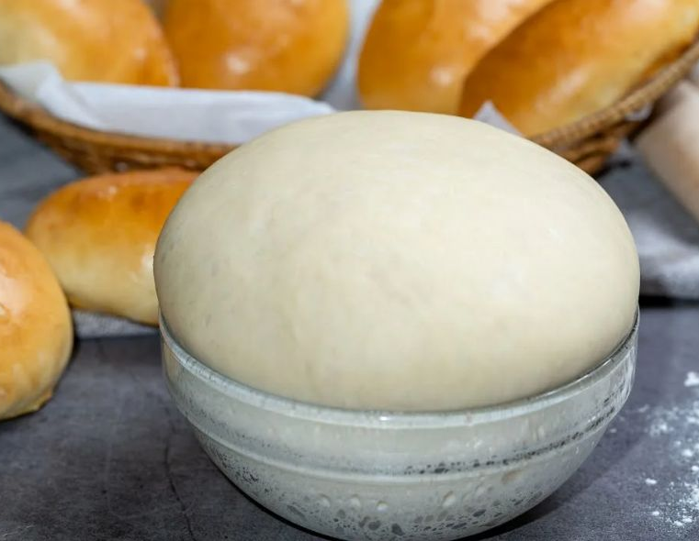

ПРАВДА ИЛИ ВЫМЫСЕЛ?
Процесс брожения способствует повышению объема теста благодаря выделению углекислого газа

Slide 13
ПРАВДА ИЛИ ВЫМЫСЕЛ?
Существует около 1500 известных видов дрожжей

Slide 14
ПРАВДА ИЛИ ВЫМЫСЕЛ?
Существует около 1500 известных видов дрожжей

Slide 15
ПРАВДА ИЛИ ВЫМЫСЕЛ?
Дрожжи – это многоклеточные организмы

Slide 16
ПРАВДА ИЛИ ВЫМЫСЕЛ?
Дрожжи – это многоклеточные организмы

Slide 17
ПРАВДА ИЛИ ВЫМЫСЕЛ?
Дрожжи помогают создавать лекарства

Slide 18
ПРАВДА ИЛИ ВЫМЫСЕЛ?
Дрожжи помогают создавать лекарства

